Slide 1
Сьогодні
26.09.2024
Хвилинка каліграфії
5, 10, 49, 0.

Slide 2
3
6
32
3,17,59,81.
70
10
70,40,32,24,10,6
10,40,70
24
59
17
40
81

Slide 3
доданок
доданок
сума
7+3=
10
67-5=
9-8=
24
20+4=

Slide 4
https://learningapps.org/13994002
25+3=28
41+13=54
20+80=100
28-25=3
54-13=41
100-80=20

Slide 5
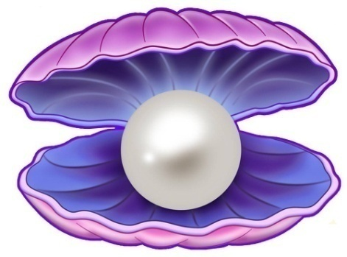
зменшуване
від’ємник
різниця
7+3=10
62
67-5=
1
9-8=
20+4=24

Slide 6
38-7=31
60-50=10
25-12=13
38-31=7
60-10=50
25-13=12

Slide 7
https://learningapps.org/9777593
https://learningapps.org/33802698
17-7=10
56-3=53
70-40=30
7+10=17
3+53=56
40+30=70

Slide 8
десятки
одиниці
15
51
35
30
79
80

Slide 9
Сьогодні
26.09.2024
Виконай обчислення за схемами. Співстав способи міркування.
34+25= + =
+
+
я
я
34+25=34+ + = + =
я
+

Slide 10
Сьогодні
26.09.2024
Виконай обчислення за схемами. Співстав способи міркування.
76-43= + =
+
+
я
я
76-43=76 - - = - =
я
+

Slide 11
35+21
28+22
16+12
56-40
50-19
31+4
35+21=
31
56
28
50-19=
16+12=
16
50
31+4=
56-40=
28+22=
35

Slide 12
Сьогодні
26.09.2024
Встав такі цифри, щоб утворились істинні рівності.

Slide 13
23
48

